Slide 1
Programa de prevenção do câncer de colo de útero e controle do câncer de mama na USF do Santarém do município de Natal-RN
UNIVERSIDADE ABERTA DO SUS
UNIVERSIDADE FEDERAL DE PELOTAS
DEPARTAMENTO DE MEDICINA SOCIAL
CURSO DE ESPECIALIZAÇÃO EM SAÚDE DA FAMÍLIA – EaD
TURMA 4
Juliana Bento da Cunha
Orientadora: Angela Wilma Rocha
Pelotas, RS, Fevereiro de 2014

Slide 2
Introdução
No Brasil: os cânceres de mama e de colo do útero são os de maior incidência entre as mulheres (INCA, 2013)
Mama: 1ª causa de morte por câncer / Colo uterino: 4ª causa (INCA, 2013)
Em estágios iniciais, alta chance de cura
Implantação de estratégias efetivas para controle
Natal: 803.811 habitantes (237.661 mulheres entre 25 e 69 anos)
Em 2014, casos novos: 240 de câncer de mama; 80 de colo (INCA, 2014)

Slide 3
Introdução
Local da intervenção: USF do Santarém
4 equipes de ESF
Equipe 35
972 famílias cadastradas / 3438 usuários
940 mulheres de 25 a 64 anos
348 mulheres de 50 a 69 anos
Programa de controle dos cânceres de colo uterino e de mama
Rastreamento oportunístico
Sem registro adequado, monitoramento e avaliação
Não se conhece a cobertura (estimada pelos atendimentos)

Slide 4
Objetivo geral
Ampliar a detecção dos cânceres de colo de útero e de mama na unidade e melhorar a qualidade do programa desenvolvido.

Slide 5
Metodologia
Manual de controle dos cânceres do colo do útero e da mama, 2ª ed., da série Cadernos da Atenção Básica, do Ministério da Saúde, 2013
Registro – prontuários, livro de registros dos “preventivos”, fichas-espelho e planilha de coleta de dados
Levantamento das usuárias entre 25 e 69 anos
Alcançar 71 mulheres – rastreio de câncer de colo
Alcançar 55 mulheres – rastreio de câncer de mama
Capacitação da equipe utilizando o manual
Acolhimento e agendamento de consultas

Slide 6
Metodologia
Avaliação de fatores de risco
Coleta de citopatológico do colo uterino
Solicitação de mamografias
Informação sobre periodicidade de realização dos exames
Orientações sobre resgate dos resultados
Análise dos resultados
Atividades com a comunidade
Diagnóstico precoce
Abandono de fatores de risco
Prevenção de DSTs
Hábitos de vida saudáveis
Controle social

Slide 7
Objetivos específicos, metas e resultados
Objetivo 1: Ampliar a cobertura de detecção precoce do câncer de colo e do câncer de mama.
Metas:
Ampliar a cobertura de detecção precoce do câncer de colo uterino das mulheres na faixa etária entre 25 e 64 anos de idade para 25%.
Ampliar a cobertura de detecção precoce do câncer de mama das mulheres na faixa etária entre 50 e 69 anos de idade para 20%.
Foram atendidas nos 3 meses 162 mulheres
150 entre 25 e 64 anos
88 entre 50 e 69 anos

Slide 8
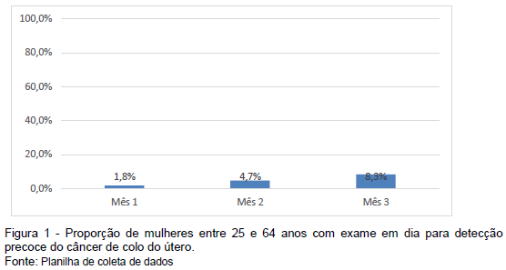
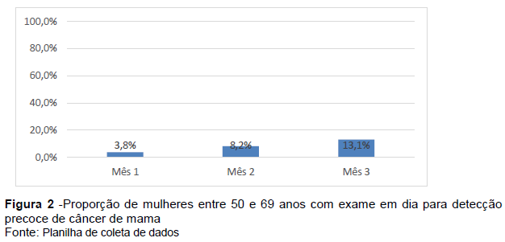
Objetivos específicos, metas e resultados
Das 150 participantes, 78 (8,3% do total da área) estavam com exame atualizado
Das 88, 45 (8,3% do total da área) estavam com exame atualizado

Slide 9
Objetivos específicos, metas e resultados
Objetivo 2: Melhorar a adesão das mulheres à realização de exame citopatológico de colo uterino e mamografia.
Meta:
Buscar 30% das mulheres que tiveram exame alterado e que não retornaram a unidade de saúde.
A proporção de mulheres com exame alterado que não retornaram e de buscas ativas foi igual a zero nos três meses.

Slide 10
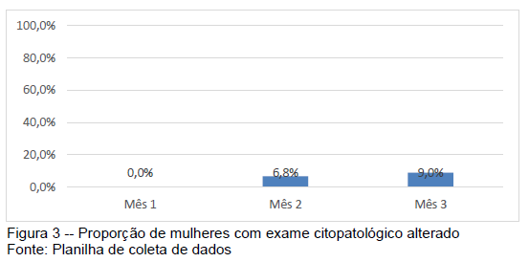
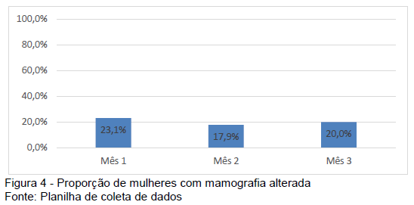
Objetivos específicos, metas e resultados
Todas as mulheres com resultado alterado vieram espontaneamente (3 mulheres no 2º mês e 7 no 3º mês).
Todas as usuárias com mamografia alterada trouxeram seus resultados à unidade (3 no 1º mês, 5 no 2º e 9 no 3º).

Slide 11
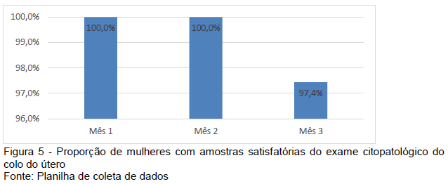
Objetivos específicos, metas e resultados
Objetivo 3: Melhorar a qualidade do atendimento das mulheres que realizam detecção precoce de câncer de colo de útero e de mama na unidade de saúde.
Meta:
Obter 25% de coleta de amostras satisfatórias do exame citopatológico de colo uterino.
No 1º e no 2º mês,100% das usuárias (17 e 44, respectivamente) tiveram amostras satisfaórias. No 3º, 97,4% (76 mulheres).

Slide 12
Objetivos específicos, metas e resultados
Objetivo 4: Melhorar registros das informações.
Meta:
Manter registro da coleta de exame citopatológico de colo uterino e realização da mamografia em registro específico em 30% das mulheres cadastradas nos programas da unidade de saúde.
No 1º mês, 16 mulheres (35,6%) tinham registro correto do citopatológico, no 2º, 40 (40,8%) e no 3º, 68 (45,3%).
O registro adequado da mamografia foi encontrado em 14 participantes no 1º mês (43,8%), 30 no 2º (49,2%) e 46 no 3º (52,3%).

Slide 13
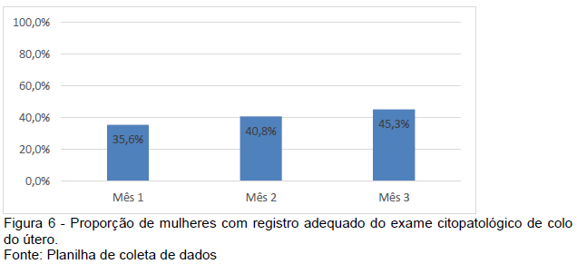
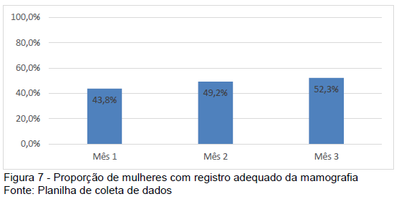
Objetivos específicos, metas e resultados

Slide 14
Objetivos específicos, metas e resultados
Objetivo 5: Mapear as mulheres de risco para câncer de colo de útero e de mama.
Meta:
Realizar avaliação de risco (ou pesquisar sinais de alerta para identificação de câncer de colo de útero e de mama) em 30% das mulheres nas faixas-etárias alvo.
Em 100% das mulheres nas faixas-etárias alvo foi feita pesquisa de sinais de alerta para os cânceres.

Slide 15
Objetivos específicos, metas e resultados
Objetivo 6: Promover a saúde das mulheres que realizam detecção precoce de câncer de colo de útero e de mama na unidade de saúde.
Meta:
Orientar 30% das mulheres cadastradas sobre doenças sexualmente transmissíveis (DST) e fatores de risco para câncer de colo de útero e de mama.
Todas as participantes foram orientadas sobre fatores de risco e prevenção de DSTs.

Slide 16
Resultados
A meta de cobertura do programa de câncer de colo de útero (25%) não foi alcançada, porém indicador em ascendência (8,3% no final).
O número proposto de mulheres foi alcançado
Ao longo de um ano, 33,2% das mulheres da área
A meta de cobertura do programa de câncer de mama (20%) também não foi alcançada (13,1% no final).
O número absoluto de mulheres foi atingido
Ao fim de um ano, 53,6% da população coberta

Slide 17
Resultados
As demais metas foram atingidas e os indicadores (com exceção dos referentes aos registros adequados dos exames) foram satisfatórios.
Algumas usuárias não retornam com os exames e outros profissionais não fizeram registros corretos
Não havia registros anteriores na unidade para comparação.

Slide 18
Discussão
A intervenção proporcionou a possibilidade de maior trabalho em conjunto.
Os resultados só foram possíveis graças à integração da equipe e ao esforço de cada um.
Impacto positivo em outros programas na unidade.
Demais funcionários, desenvolveram o hábito de estimular as usuárias a vir à unidade para serem avaliadas e, se necessário, submeterem-se aos exames para rastreamento dos cânceres.
Mais mulheres passaram a buscar a unidade ao ver o trabalho da equipe no programa.

Slide 19
Discussão
A intervenção é totalmente viável de ser incorporada à rotina da unidade, inclusive isso já está sendo feito.
O programa já existia, foi modificado para que todos os eixos temáticos fossem trabalhados.
A conscientização da comunidade sobre a importância da prevenção e do diagnóstico precoce do câncer permanecerá.
Aos poucos, será criado “mais espaço” nas agendas pra ampliar o número de mulheres atendidas semanalmente.
Tentará ser pactuado com as outras equipes da unidade novos horários para a utilização da sala de exame ginecológico.
Os resultados serão divulgados para a comunidade. Espera-se que seja um fator motivador para vinda das mulheres à unidade para avaliação.

Slide 20
Reflexão crítica sobre o processo pessoal de aprendizagem
O curso ampliou minha visão sobre APS/ESF e me fez atentar para aspectos do seu funcionamento que até então tinham me passado despercebido e que foram fundamentais para que pudesse melhorar meu trabalho.
A análise situacional, os casos clínicos e estudos de prática clínica e o desenvolvimento da intervenção foram os aspectos mais relevantes do aprendizado.
A especialização foi uma experiência inovadora. Permitiu-me crescer como profissional, com o olhar mais ampliado para a atenção primária, enxergando o usuário e a equipe de ESF como componentes fundamentais do sistema de saúde.

Slide 21
Obrigada.

